Slide 1
Travel report
2017270627 이수범
2018270017 백승민
2018270020 김민규

Slide 2
목차
개발 구조
홈페이지 소개
  로그인, 회원가입, 프로필
  메인화면, 관리자
  게시판

Slide 3






개발 구조
webpack이 React 구조를
파악하고 자바스크립트로 변환한다.
Nodemon
React의 api 호출을
webpack을 통해 전달(proxy)
서버 제작
호출 후 정보 전달
받은 호출을 통해
DB에서 정보를 요청한다.
조건에 맞는 정보를 준다.
클라이언트 제작

Slide 4
TypeScript
기존의 자바스크립트에서 정적 타입 문법을 추가한 언어.
코드 작성 단계에서 변수의 타입을 체크하여 오류를 확인할 수 있고 타입을 미리 결정하기 때문에 타입을 추론하지 않아 실행 속도가 빠르며 작업과 동시에 디버깅이 가능하다는 장점이 존재한다.
단, 타입을 미리 결정해야 해서 코딩과정이 좀 더 번거롭고 코드량과 컴파일 시간이 증가한다.

Slide 5
Node.js
Node.js 는 JavaScript 런타임으로 JavaScript가 사용될 수 있는 환경을 만들어 준다.
JavaScript 는 스크립트 언어로 웹 브라우저와 같은 특정 프로그램 안에서만 동작하였지만 Node.js 덕분에 웹 브라우저에서 벗어나 다른 프로그램을 만드는데 사용될 수 있다.
http 모듈을 이용해 서버를 만들어 주며 실행 시 먼저 처리가 끝난 부분부터 보여주기 시작한다(비동기).

Slide 6
React
사용자 인터페이스를 만들기 위한 자바스크립트의 라이브러리
사용자와 상호작용할 수 있는 동적(dynamic) 화면의 UI를 쉽게 만들 수 있기 때문에 많이 이용된다.
리액트에서는 웹 사이트의 전체 페이지를 하나의 페이지에 담아 동적으로 화면을 바꿔가며 표현한다(SPA(Single Page Application)).
컴포넌트(Component) 기반구조를 가지고 있으며 UI를 여러 컴포넌트로 쪼개어 다양한 페이지를 제작할 때 컴포넌트를 불러와 사용할 수 있으며 분리되어 있기에 코드의 재사용과 관리가 쉽다.

Slide 7
React-Router-Dom
React에서 페이지를 이동할 때 사용되는 라이브러리
페이지의 로딩 없이 페이지에 필요한 컴포넌트를 불러오며 이러한 컴포넌트들을 주소에 따라 배치할 수 있게 도와준다(Routing).
리액트에서는 SPA방식을 사용해 동적인 화면을 보여주는데 이때의 화면 전환을 Histody API를 사용해 가능하게 하며 React-Router-Dom 은 React 에서 History API를 이용해 브라우징이 가능하게 해준다.

Slide 8
Webpack
JavaScript 애플리케이션을 위한 정적 모듈 번들러.
자바스크립트 모듈 뿐만이 아닌 HTML, CSS, JS, Images, Font 등 모든 파일 하나하나 모듈이라 지칭하며 웹 애플리케이션을 구성하는 모든 자원을 모듈로써 사용해 하나의 결과물로 만든다.
개발자들이 브라우저의 버전과 관계없이 쓸 수 있는 모듈 시스템으로 파일 단위의 자바스크립트 모듈의 관리가 가능하며 빠른 로딩속도와 높은 성능을 가지고 있다.
Webpack Dev Server 라는 Webpack의 대상 파일 코드가 변경되었을 때 매번 명령어를 실행하지 않아도 저장 시 브라우저를 새로고침 시켜준다.

Slide 9
Express
서버를 개발하고자 하는 개발자들을 위하여 서버를 쉽게 구성할 수 있게 만든 Node.js의 웹 어플리케이션 프레임워크.
Express 는 특유의 개발 규칙을 강제하여 개발자에게 코드 및 구조의 통일성을 향상시켜 가독성을 늘리며 다양한 라이브러리와 미들웨어 등이 내장돼 있어 편리.
nodemon을 사용하여 노드 서버를 실행하고 코드를 수정했을 때 재시작 하지 않아도 된다.

Slide 10
Mongodb
NoSQL 형식의 데이터베이스 관리 시스템.
기존의 고정된 스키마가 대신 동적 스키마를 사용하여 추가적인 스키마 선언없이 정보의 추가 및 삭제가 자유로우며 빠르다.
다만 위와 같은 경우에 잘못된 상황에서도 에러가 잘 나오지 않아 이를 방지하기위해 몽고 DB 에 입력하기 전에 조건들을 넣어 놓고 검증 할수 있게 도와주는 라이브러리 Mongoose를 사용해 스키마를 미리 만들기도 합니다.

Slide 11
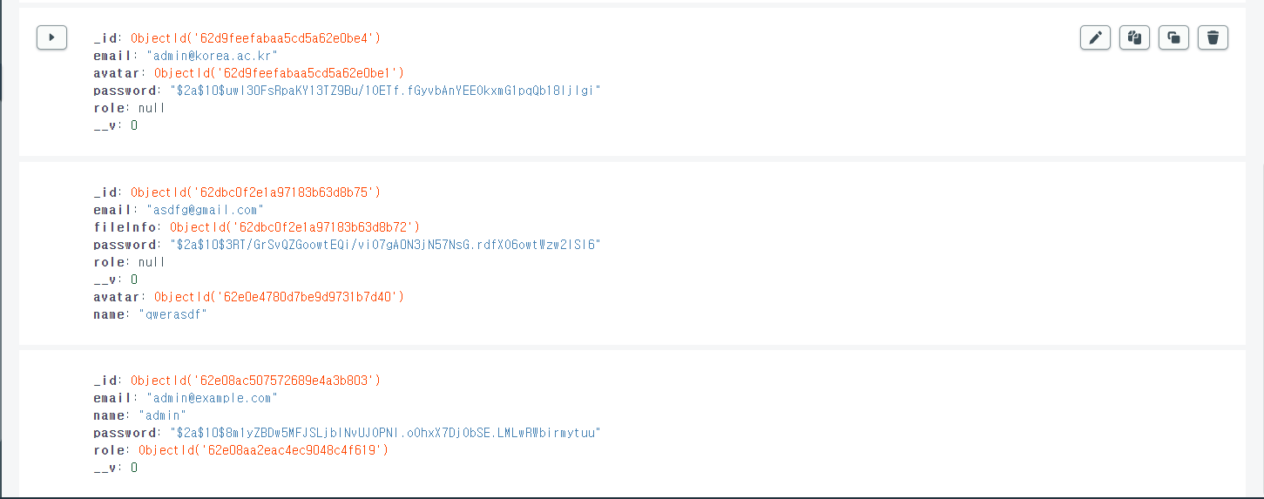

Slide 12
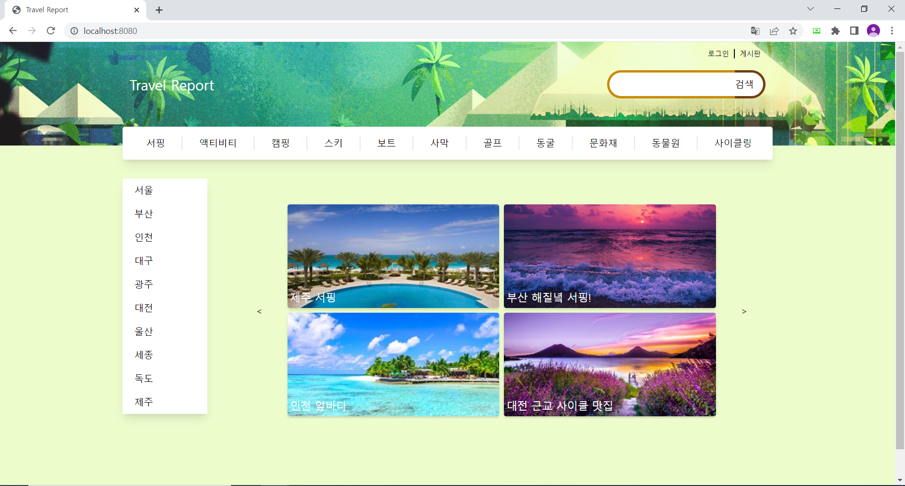

Slide 13
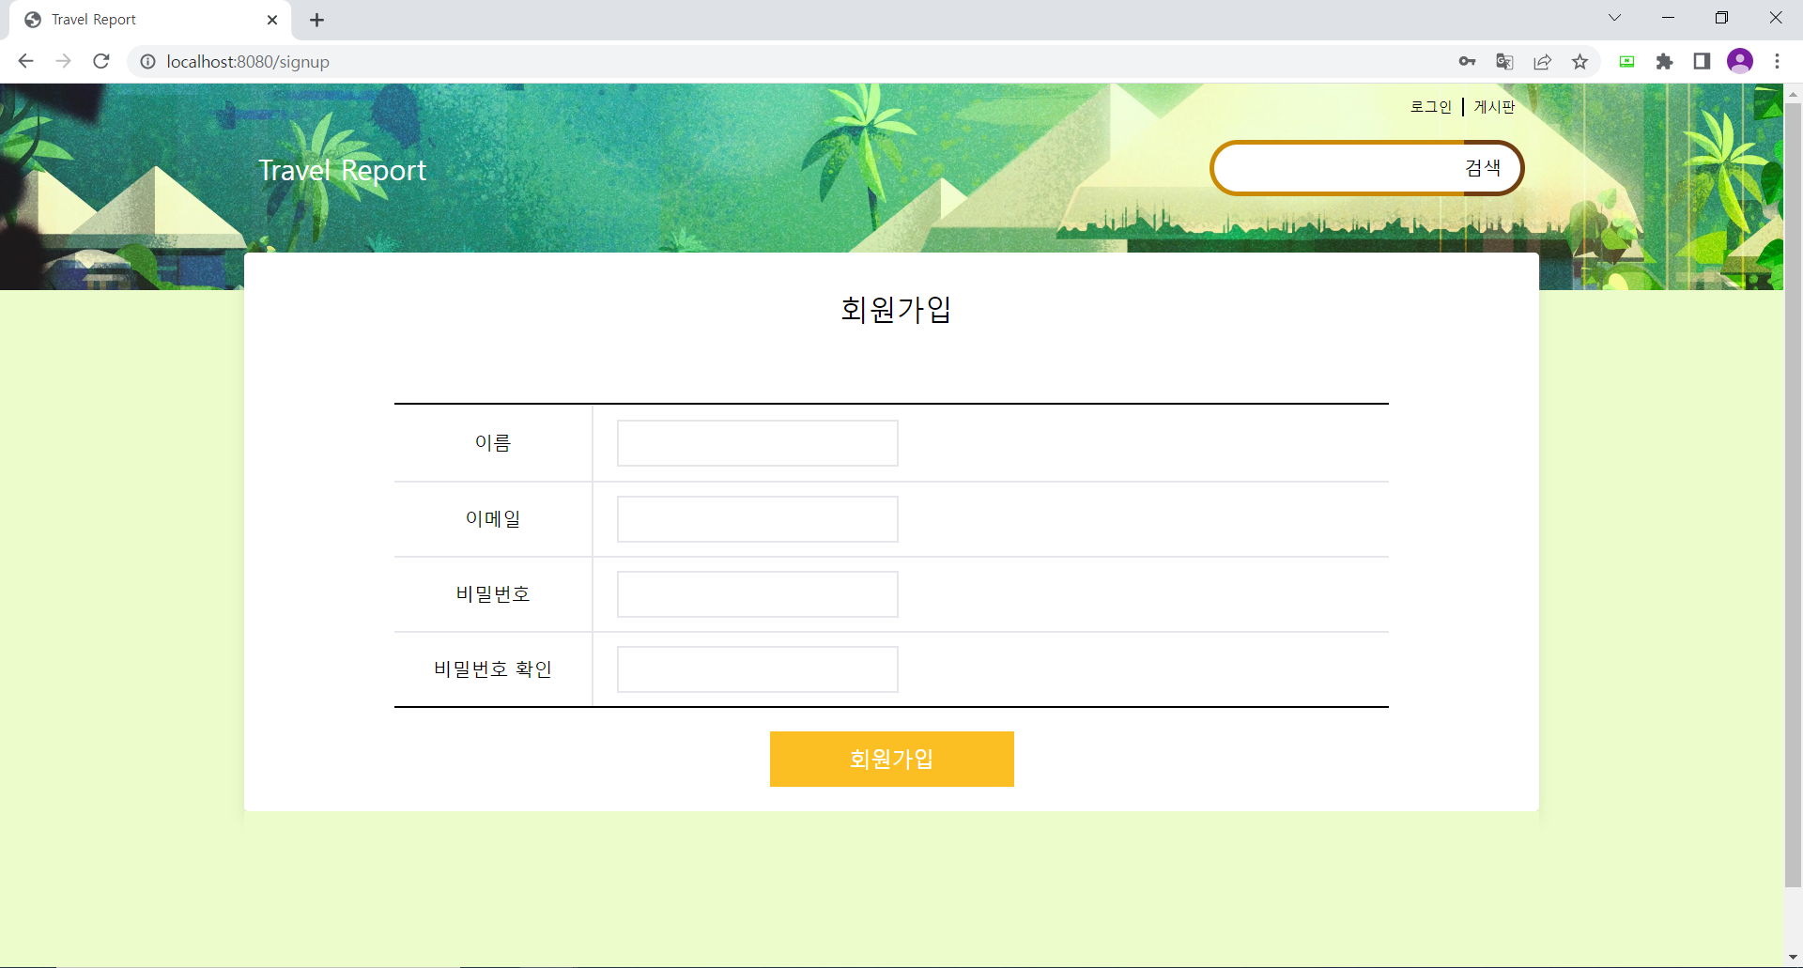
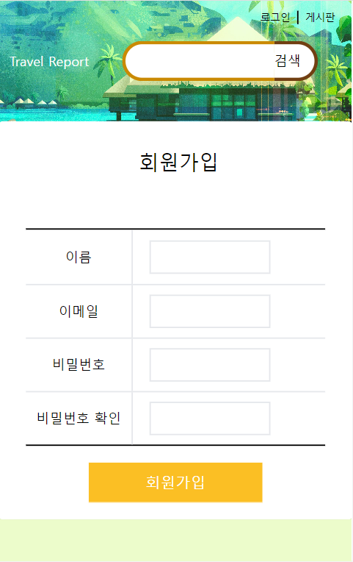
회원가입 화면

Slide 14
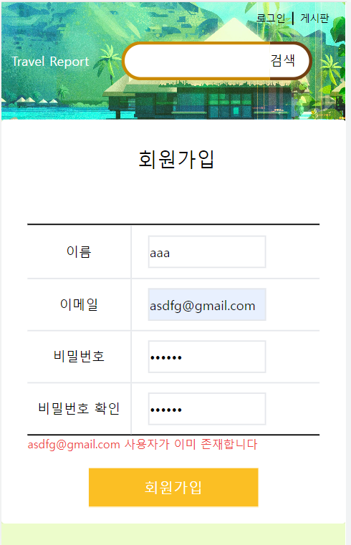
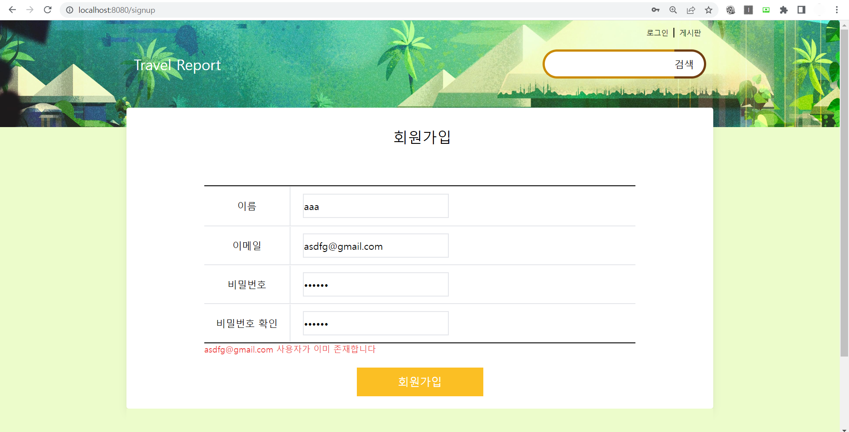

Slide 15
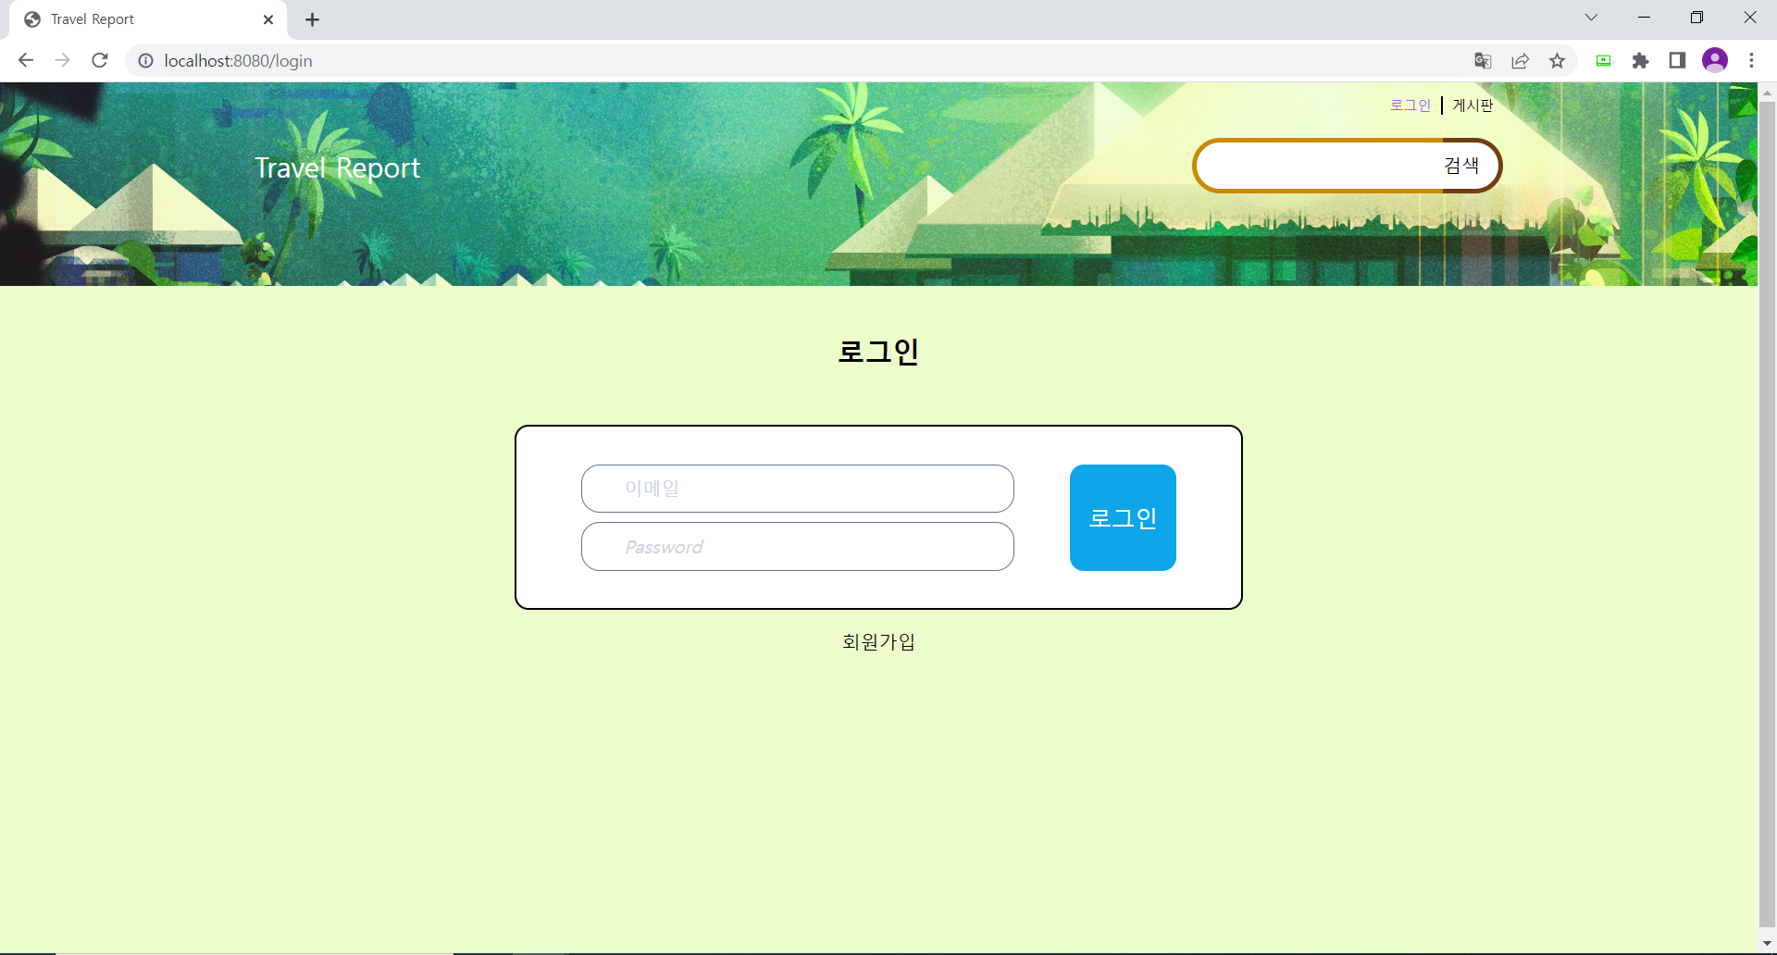
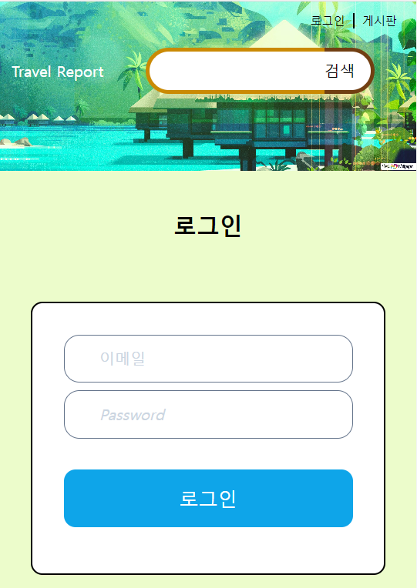
로그인 화면

Slide 16
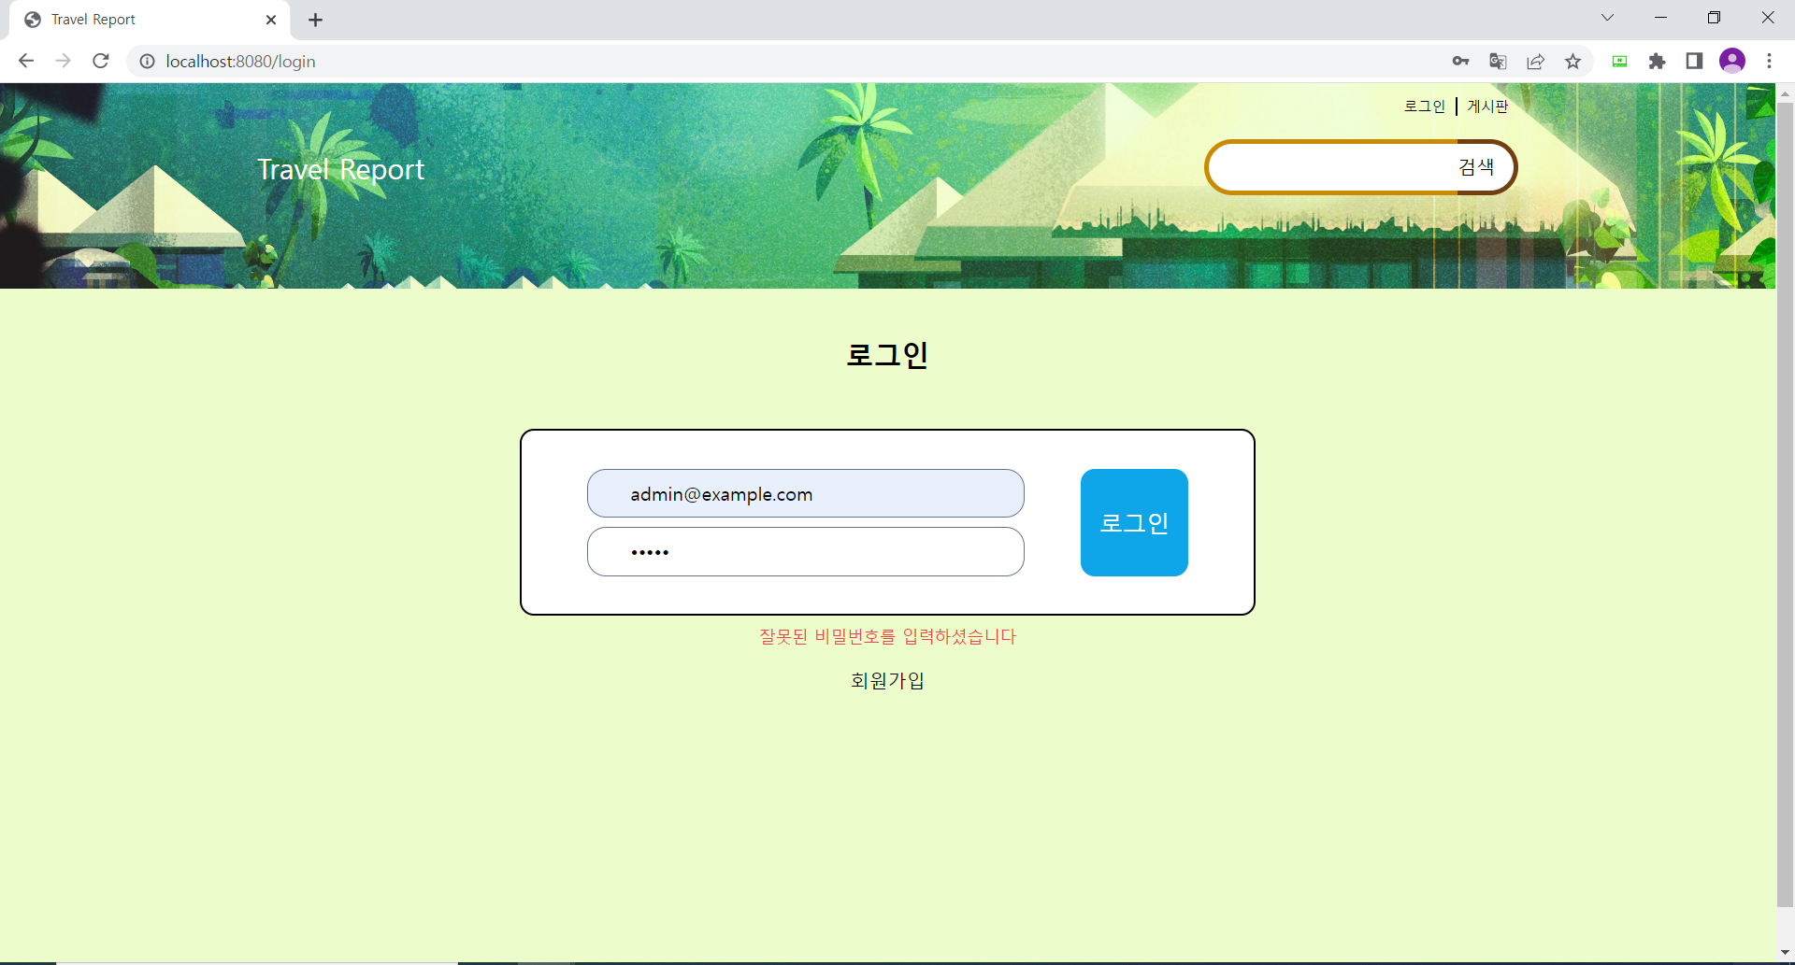
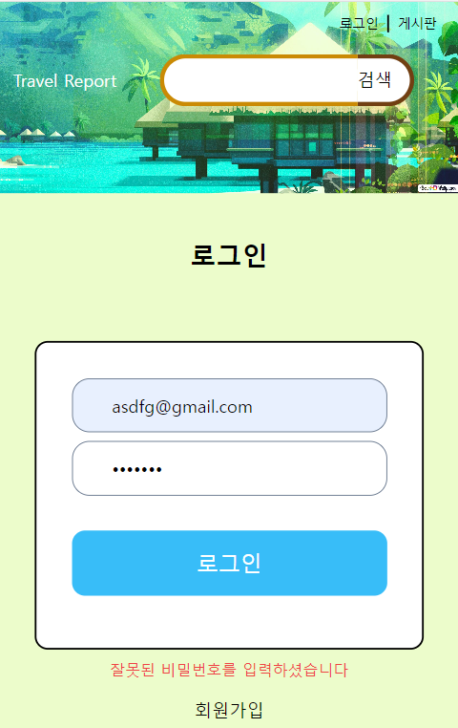

Slide 17


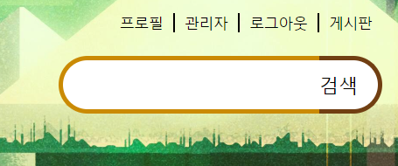
로그인이 성공한 후 기존의 로그인 버튼이 바뀌었음을 확인 할 수 있습니다. 로그아웃을 누를 경우 기존의 화면으로 돌아갑니다.
아래의 경우는 관리자 계정일 때이며 관리자 버튼이 추가로 생깁니다.

Slide 18
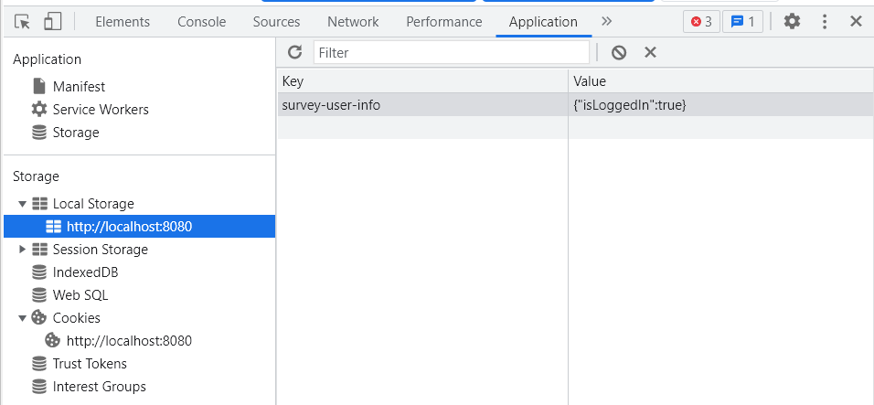
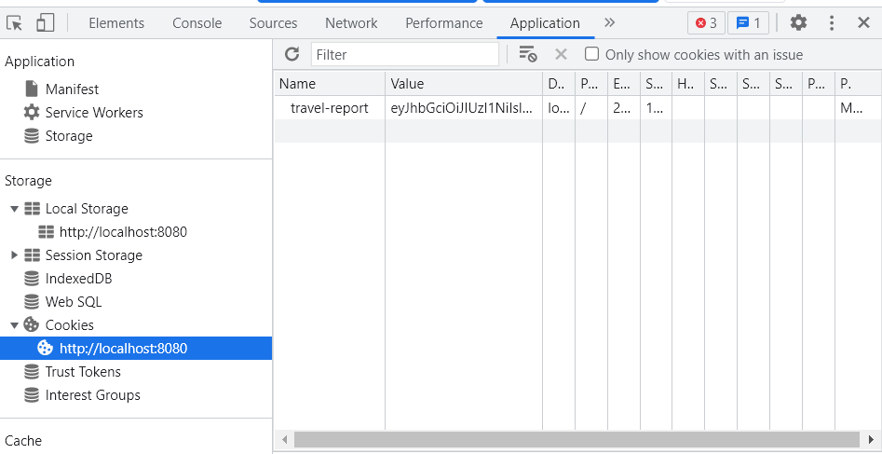
로그인 후,
로컬 저장소의 isLoggedIn 에 true가,
쿠키에는 travel-report 가 들어간 모습을 확인할 수 있습니다.

Slide 19
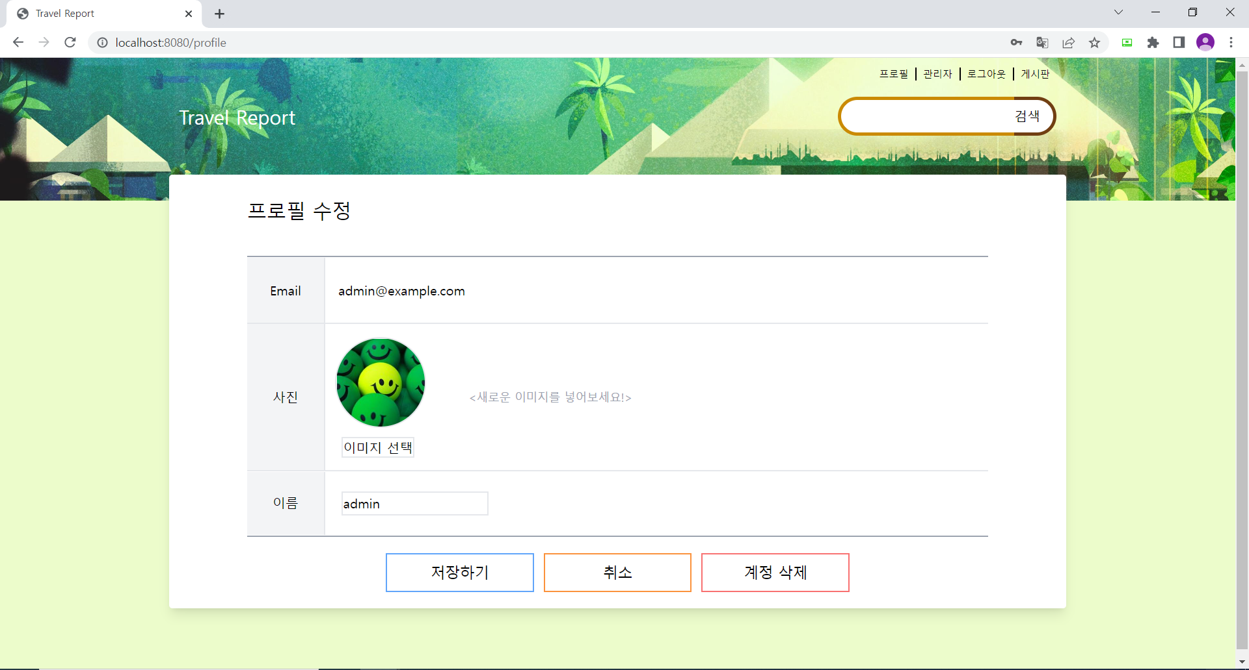
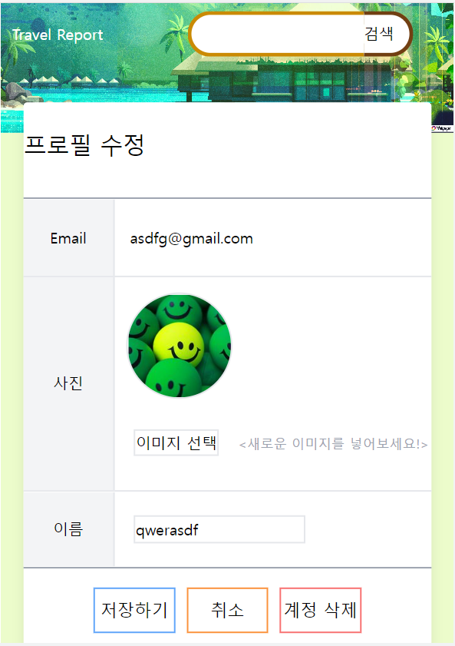
프로필 화면

Slide 20
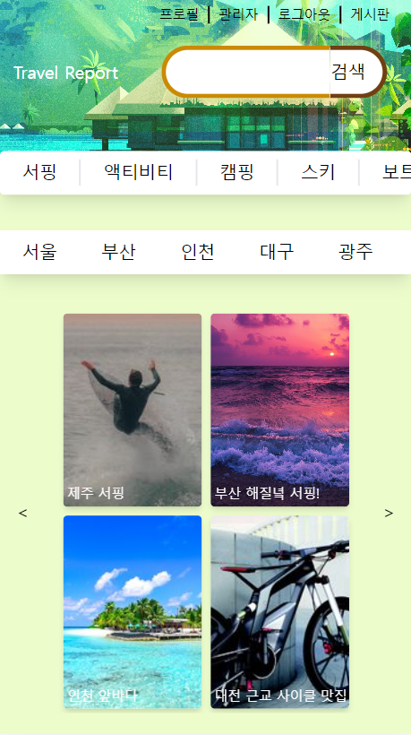
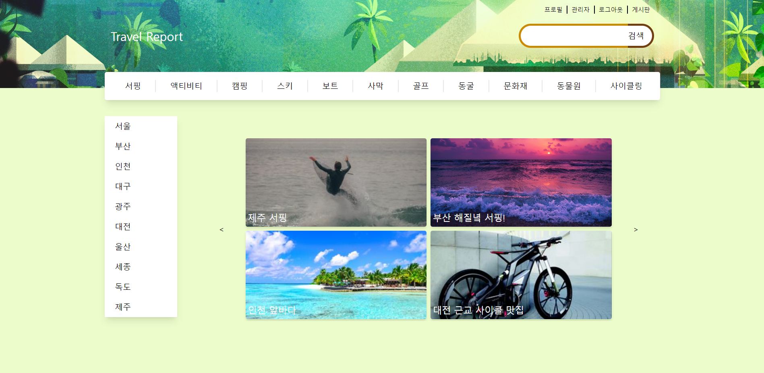
<body> 메인 화면

Slide 21
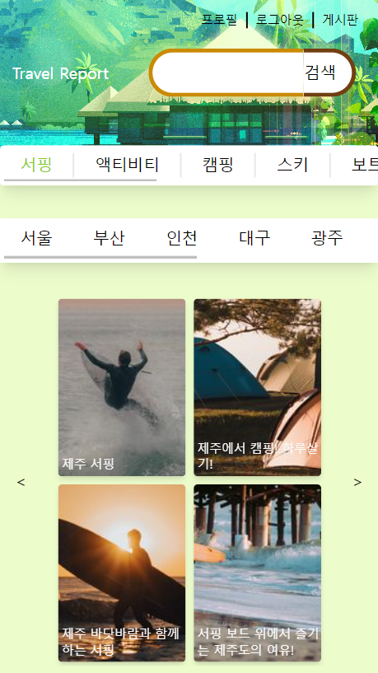
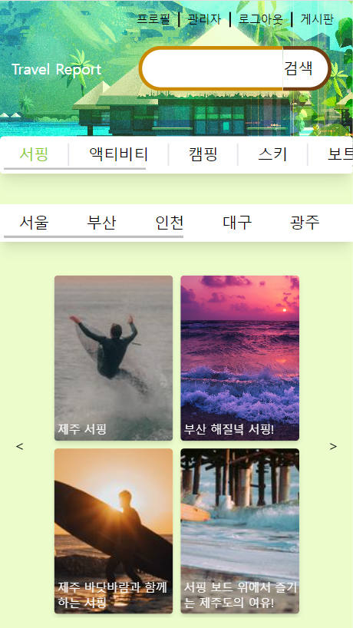
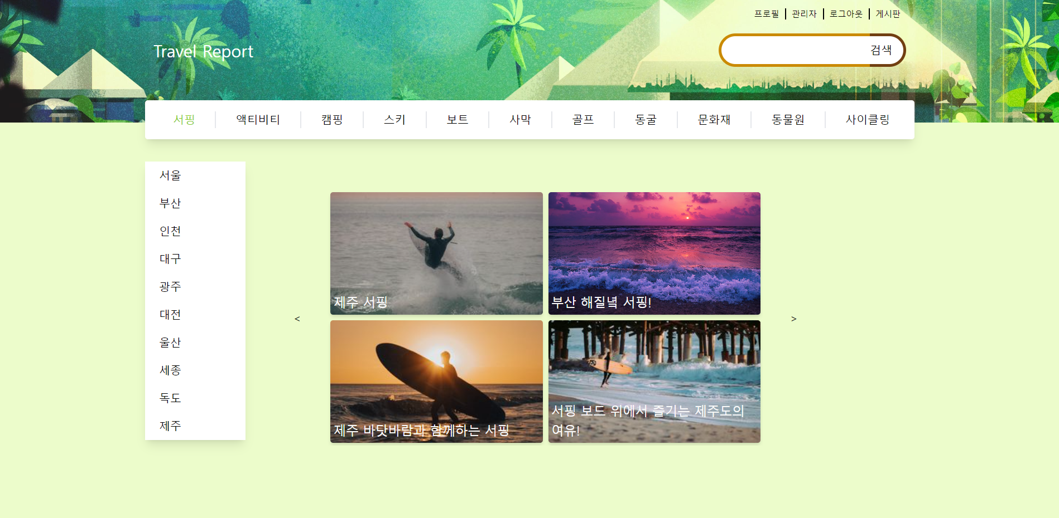
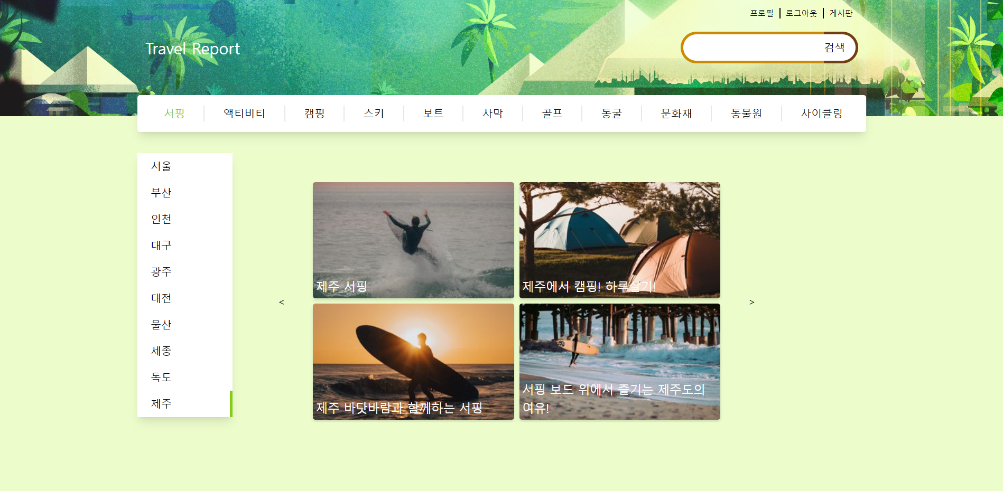
<body> 테마, 지역 선택 후 정보 표시

Slide 22
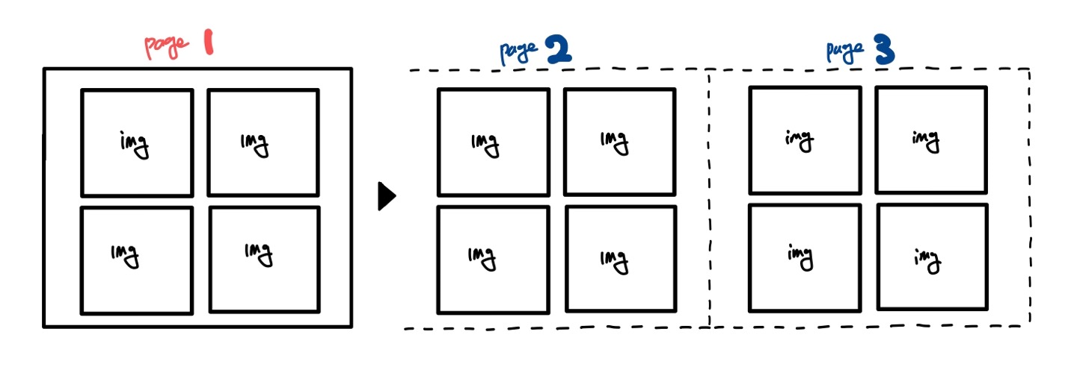
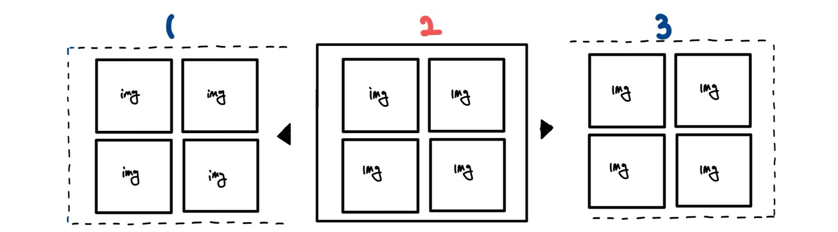
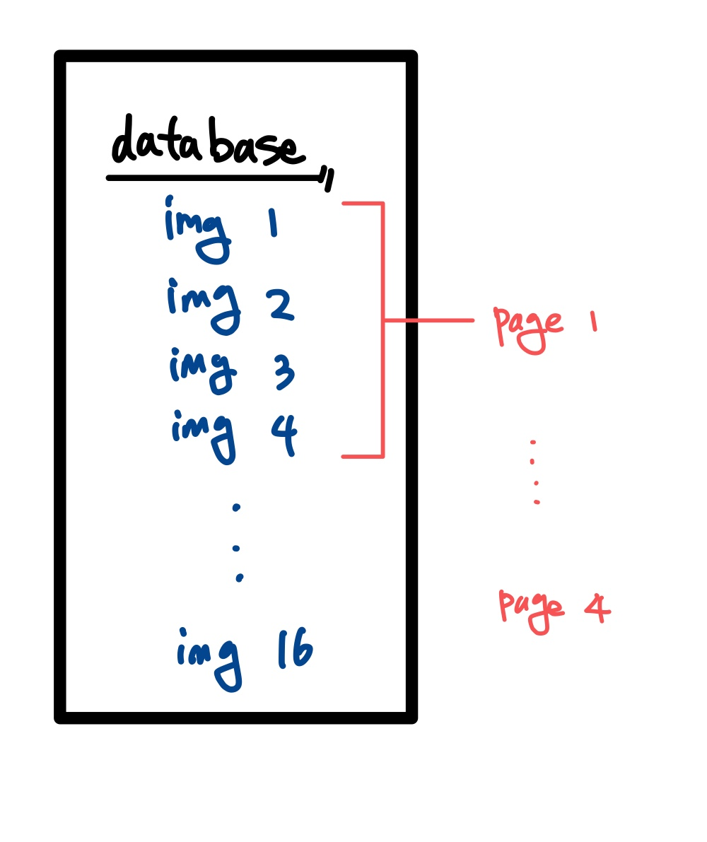
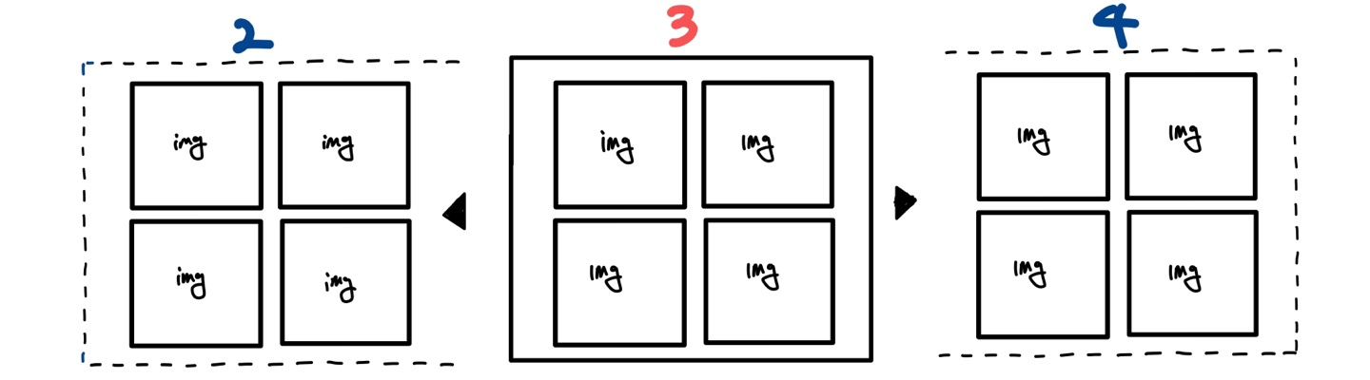
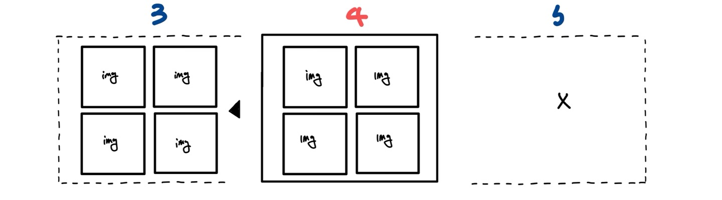
이미지 슬라이드

Slide 23
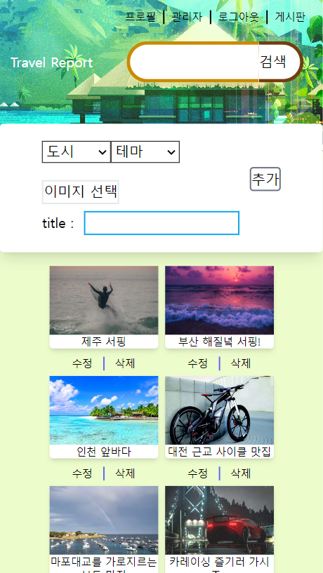
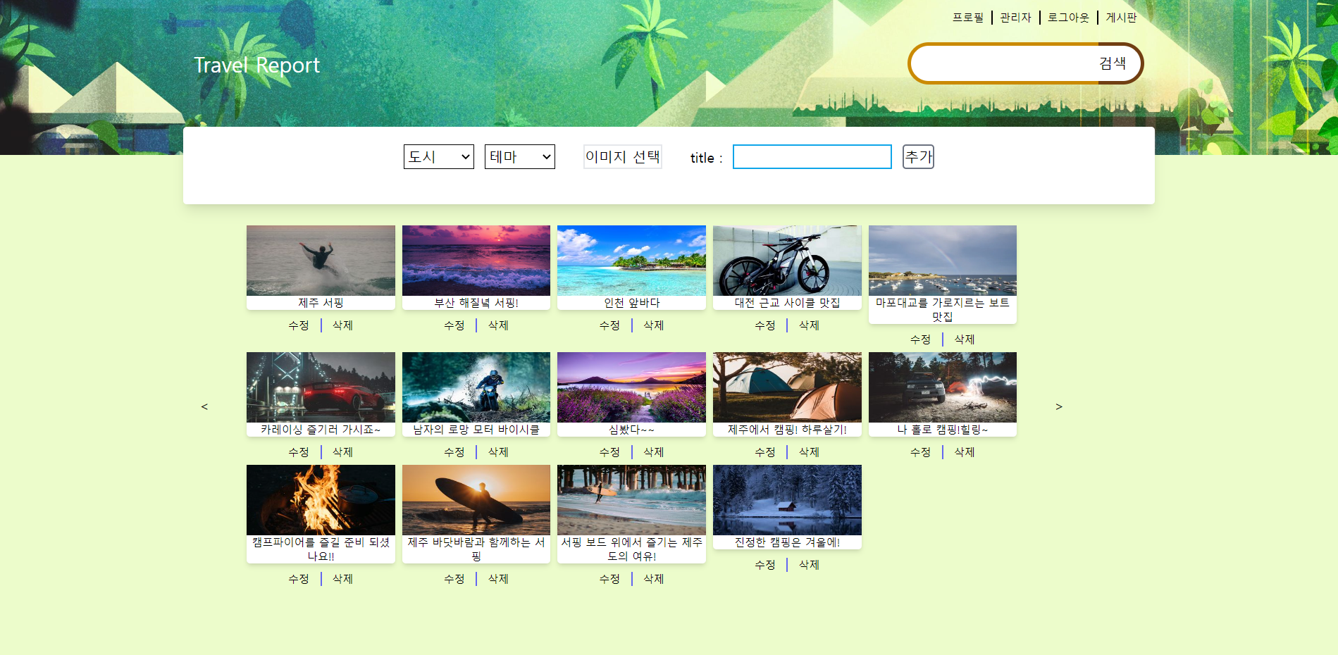
<admin> 관리자 페이지

Slide 24
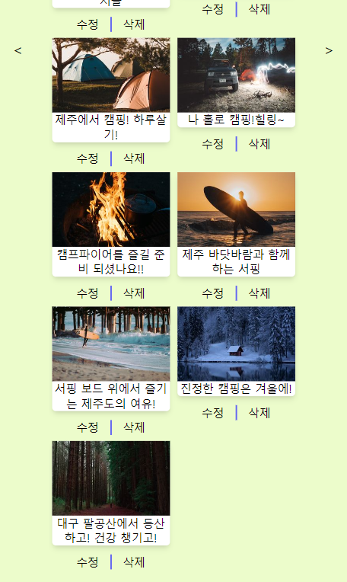
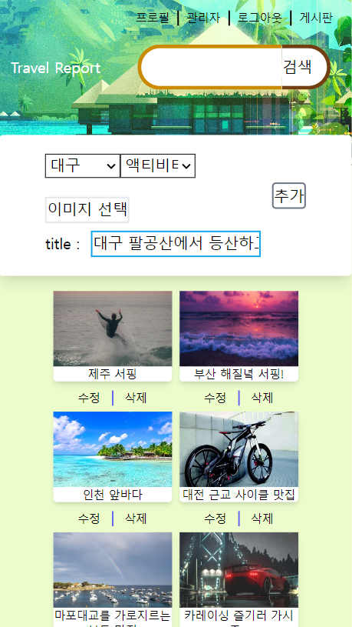
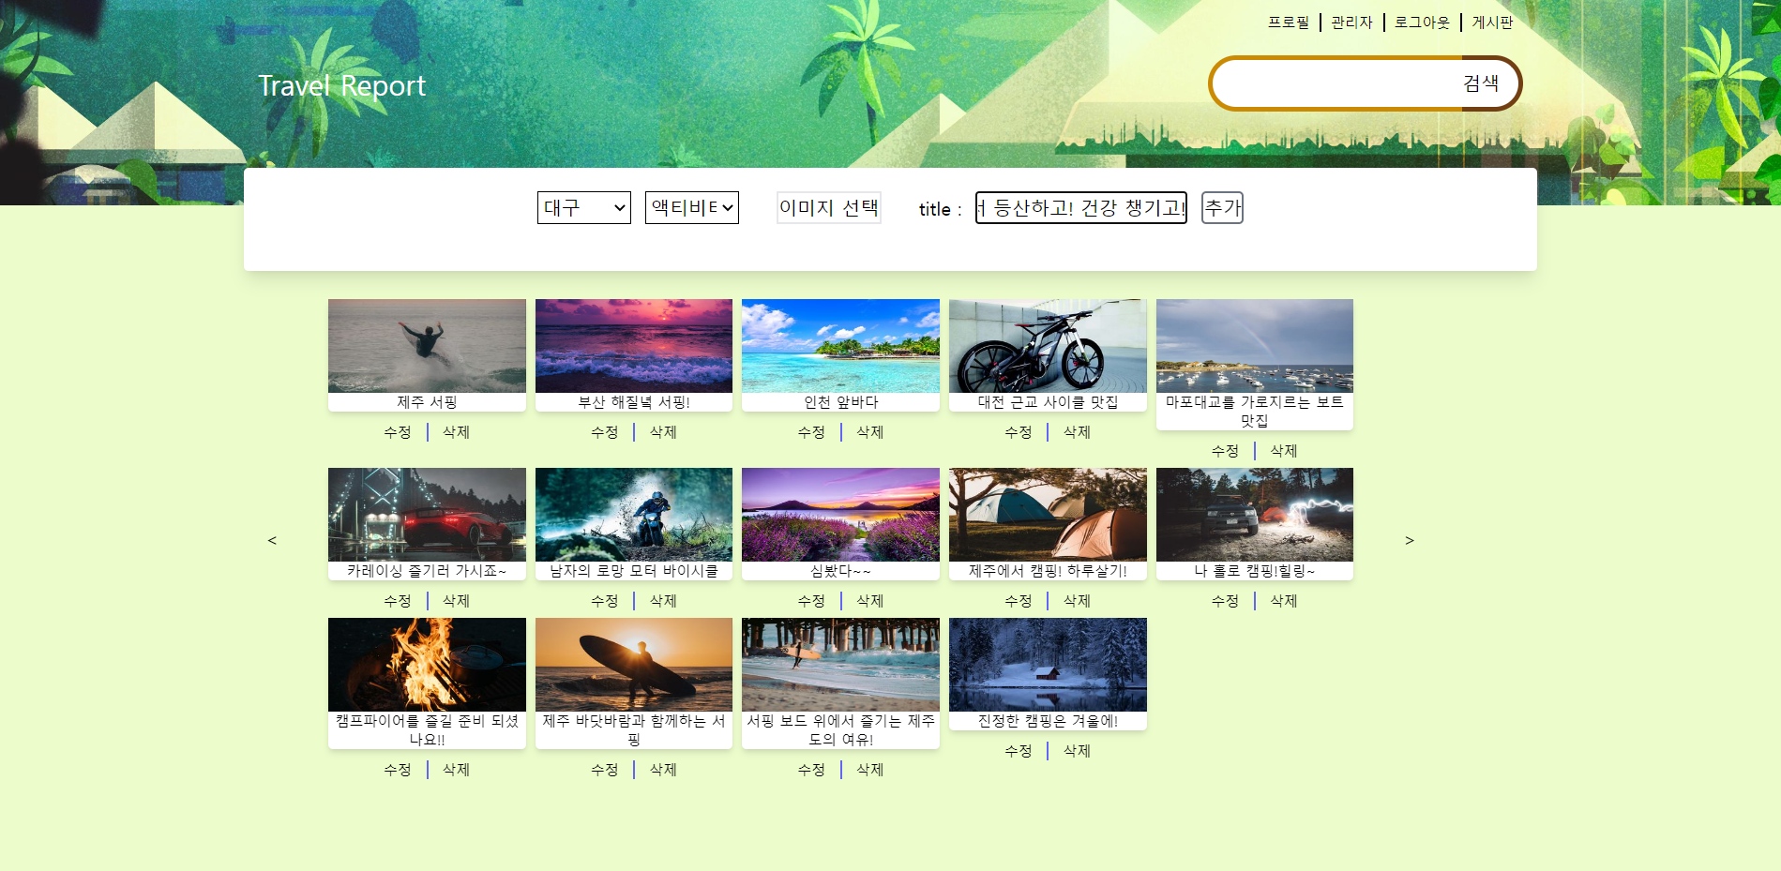
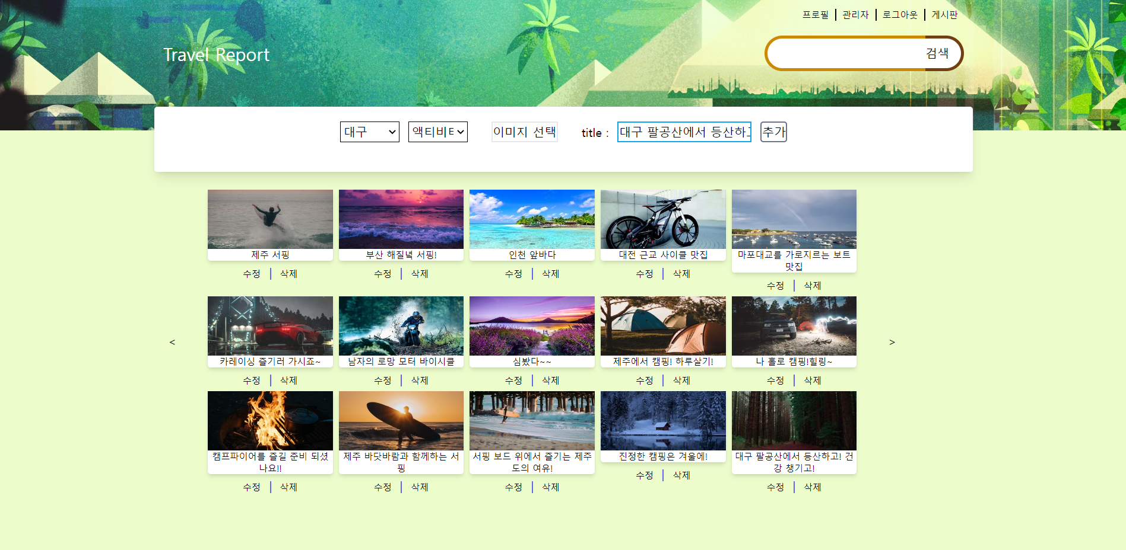
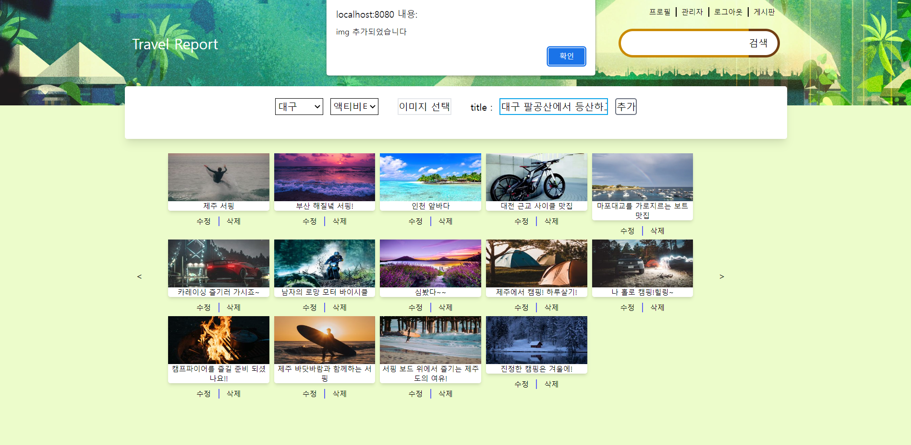
<admin> 추가 페이지

Slide 25
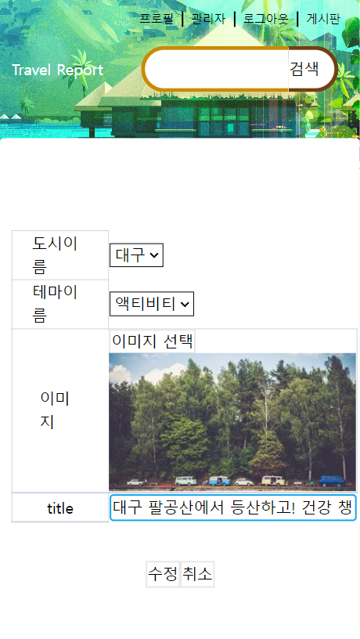
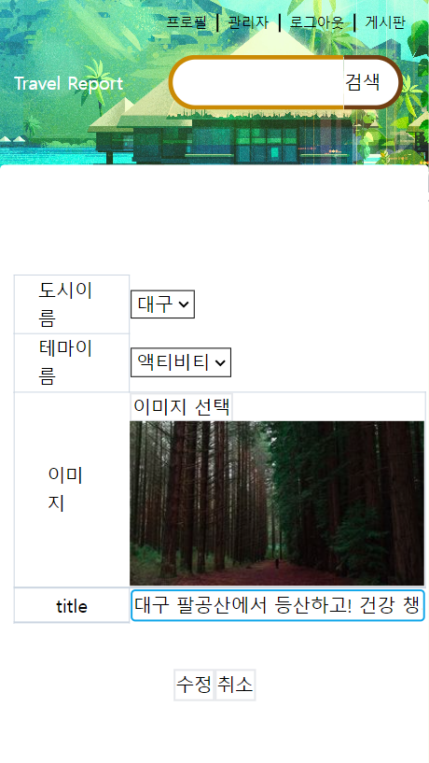
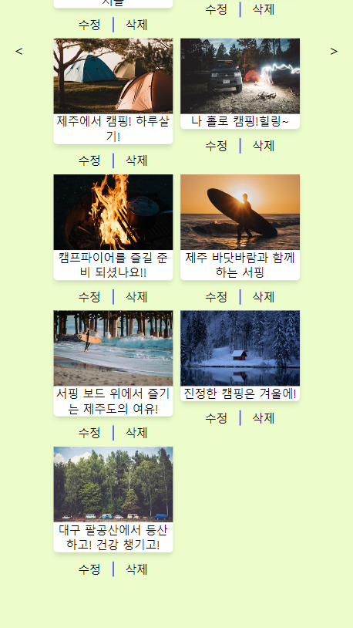
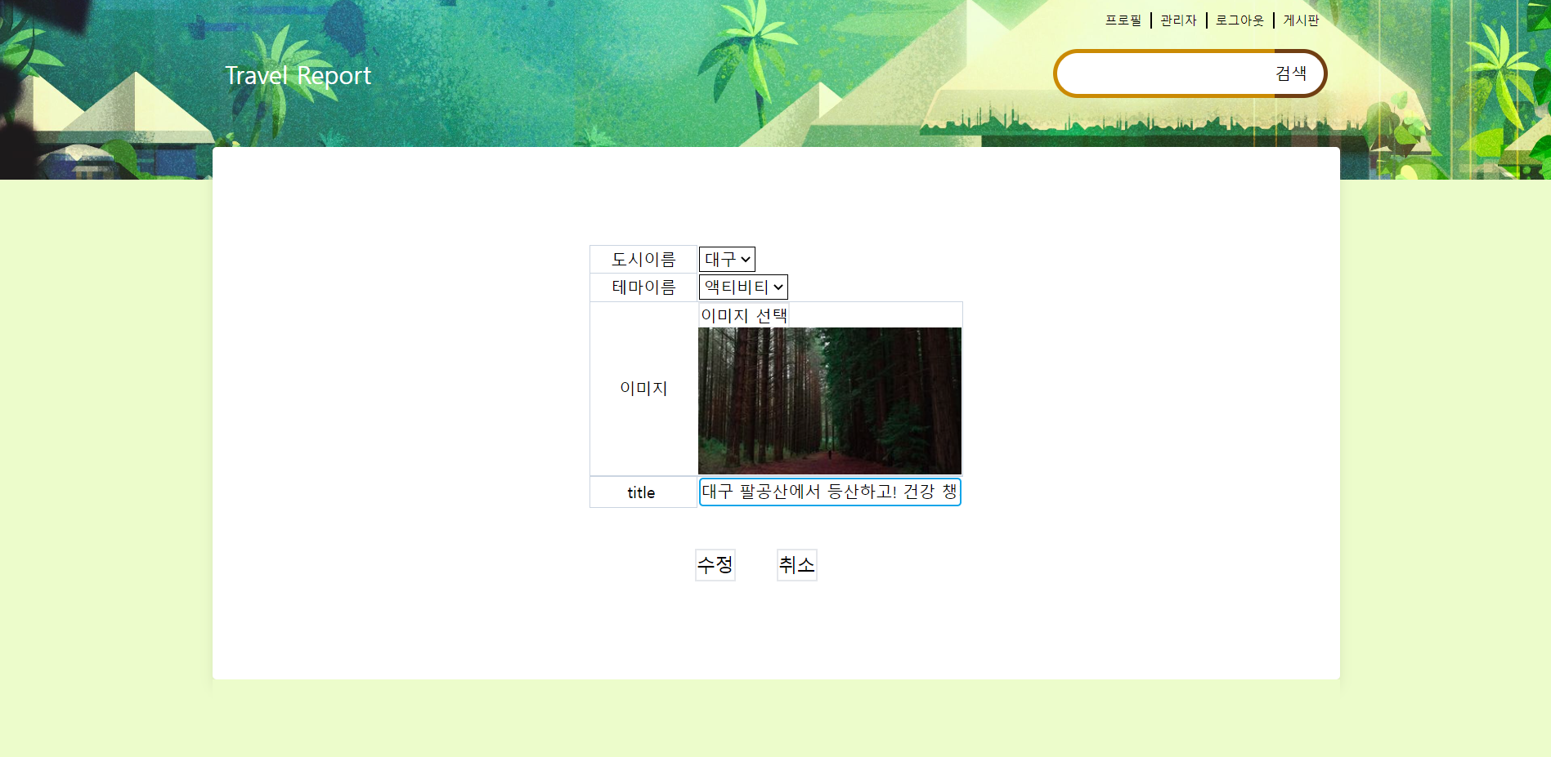

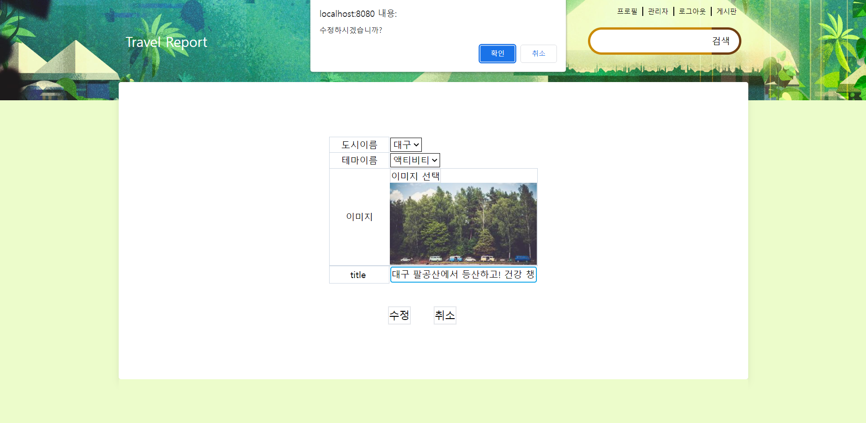
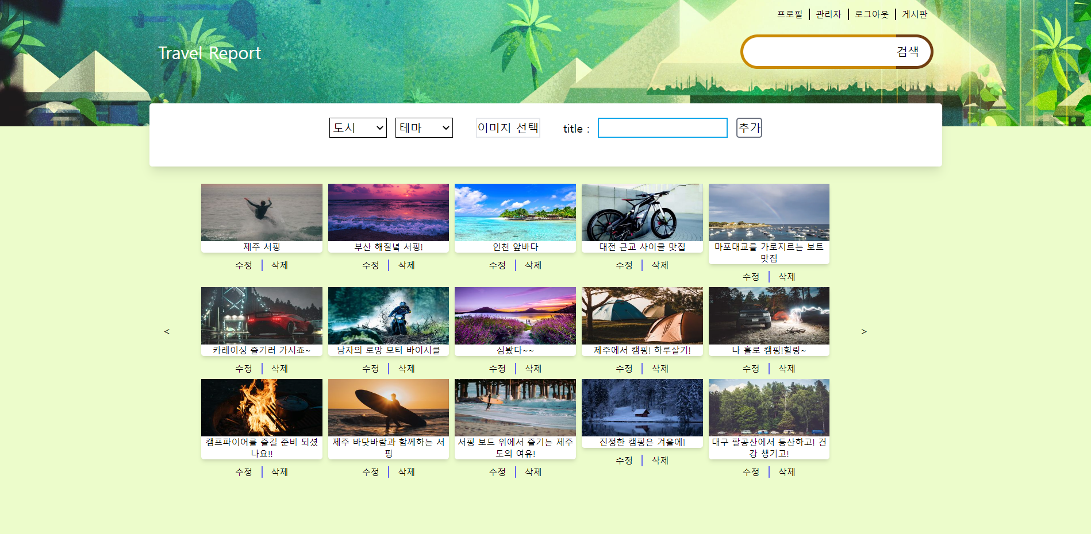
<admin> 수정 페이지
수정 버튼 클릭!!
수정 버튼 클릭!!

Slide 26
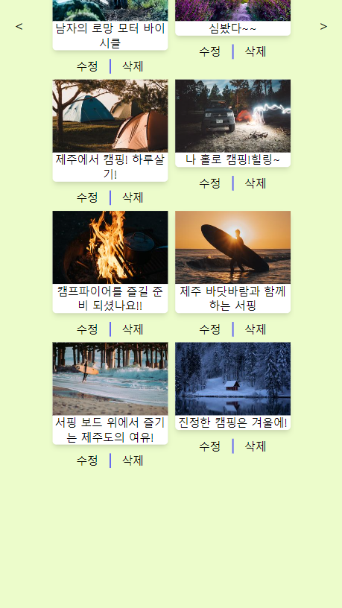
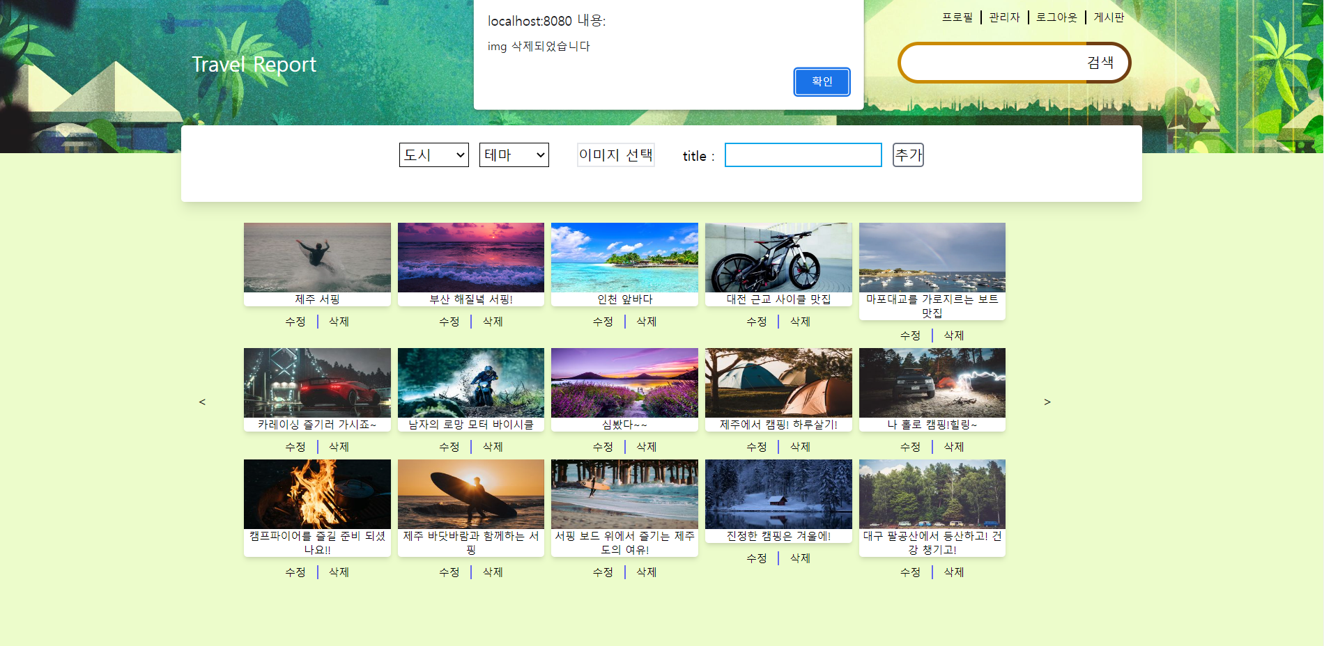
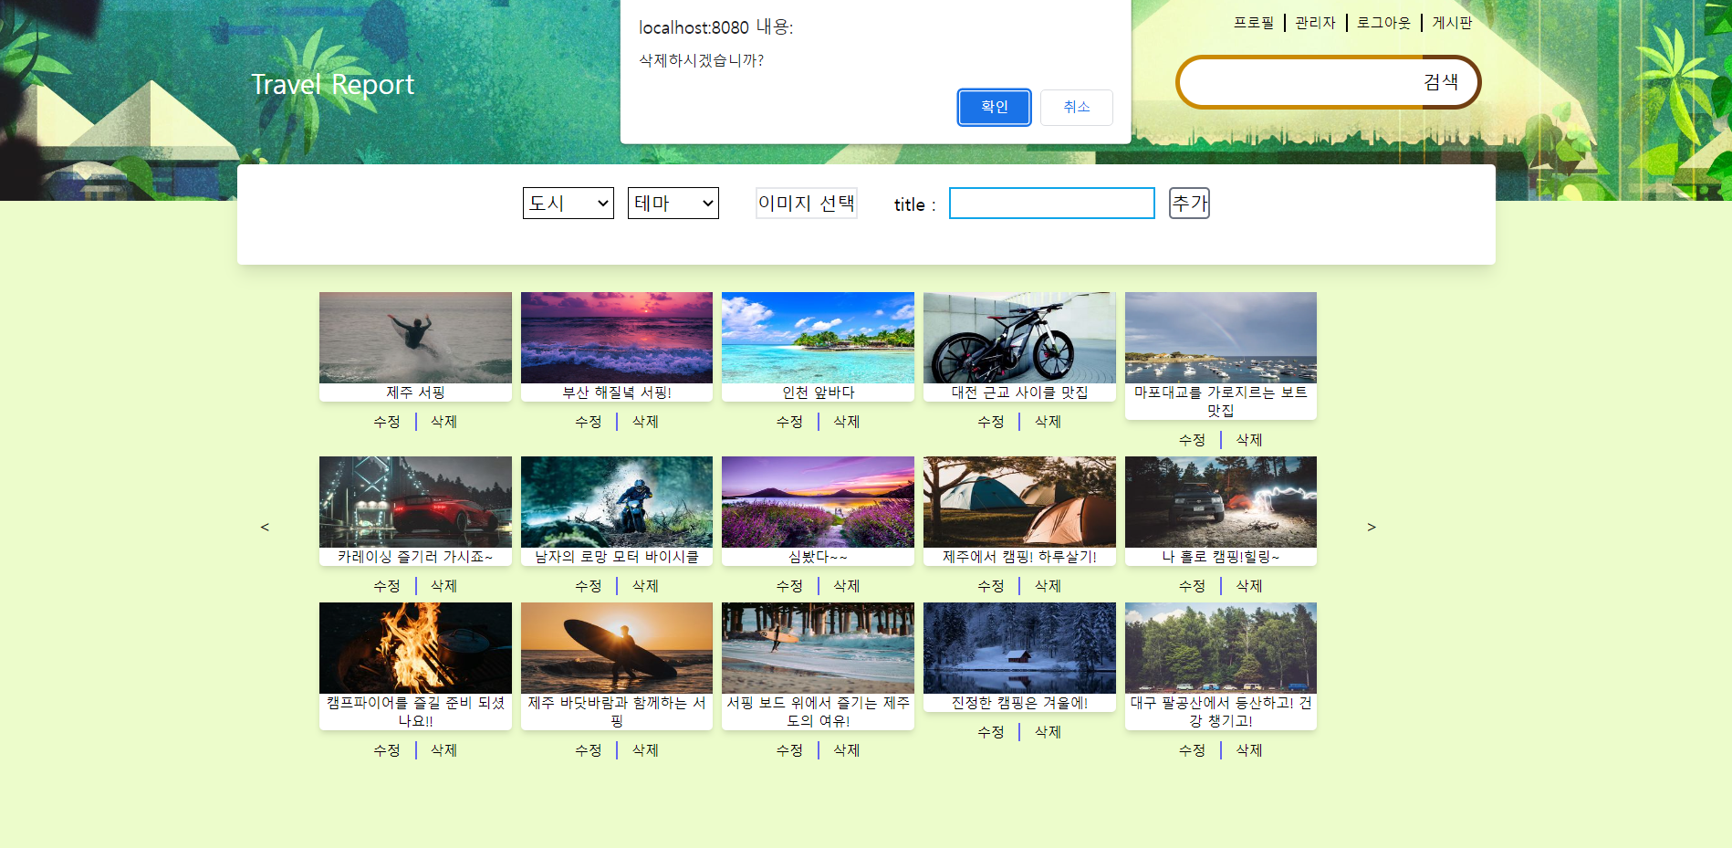

<admin> 삭제 페이지
삭제 버튼 클릭!
삭제 버튼 클릭!

Slide 27
게시판과 게시글의 구조 / 기능
게시판 구조
CRUD 기능
기본적인 데이터 처리 기능
Read
(post)
Update
(editpost)
Delete
(button)
Create
(posting)
Board
Post
Edit
Posting
Delete
로그인 확인
동일유저 확인

Slide 28
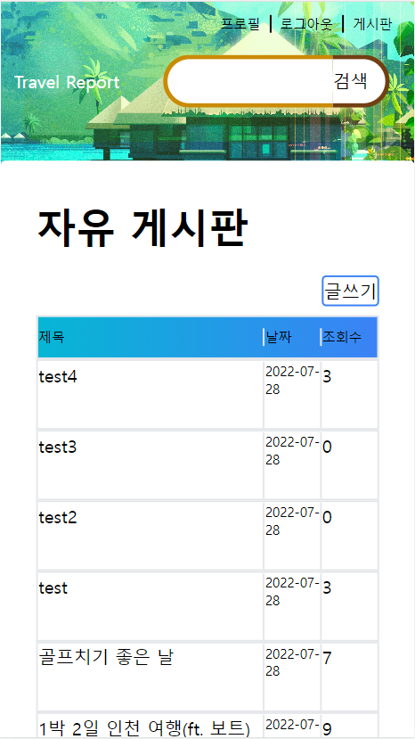
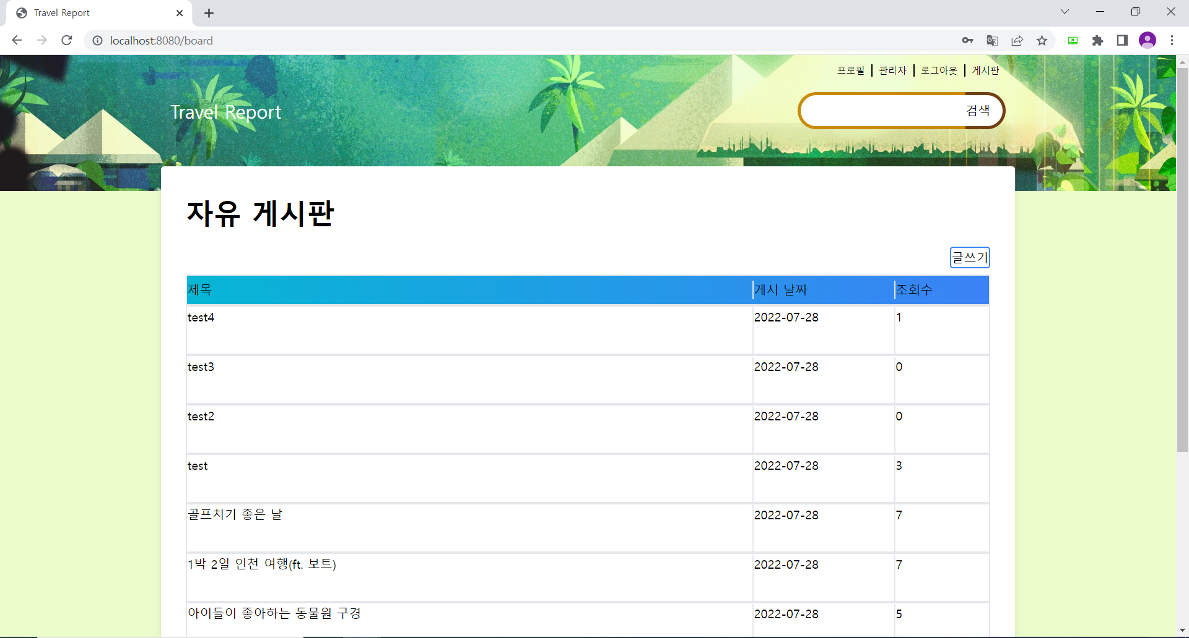
<Board> 자유 게시판
자신의 여행 후기를 남길 수 있는 게시판
Travel Report에 가입 되어있는 사용자만 작성 가능 합니다

Slide 29
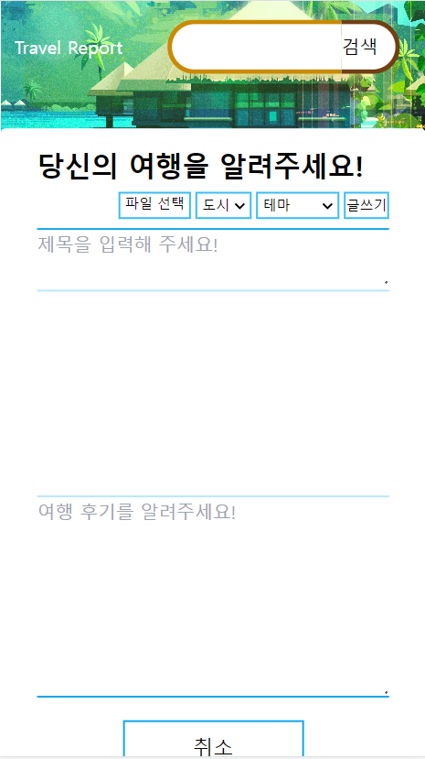
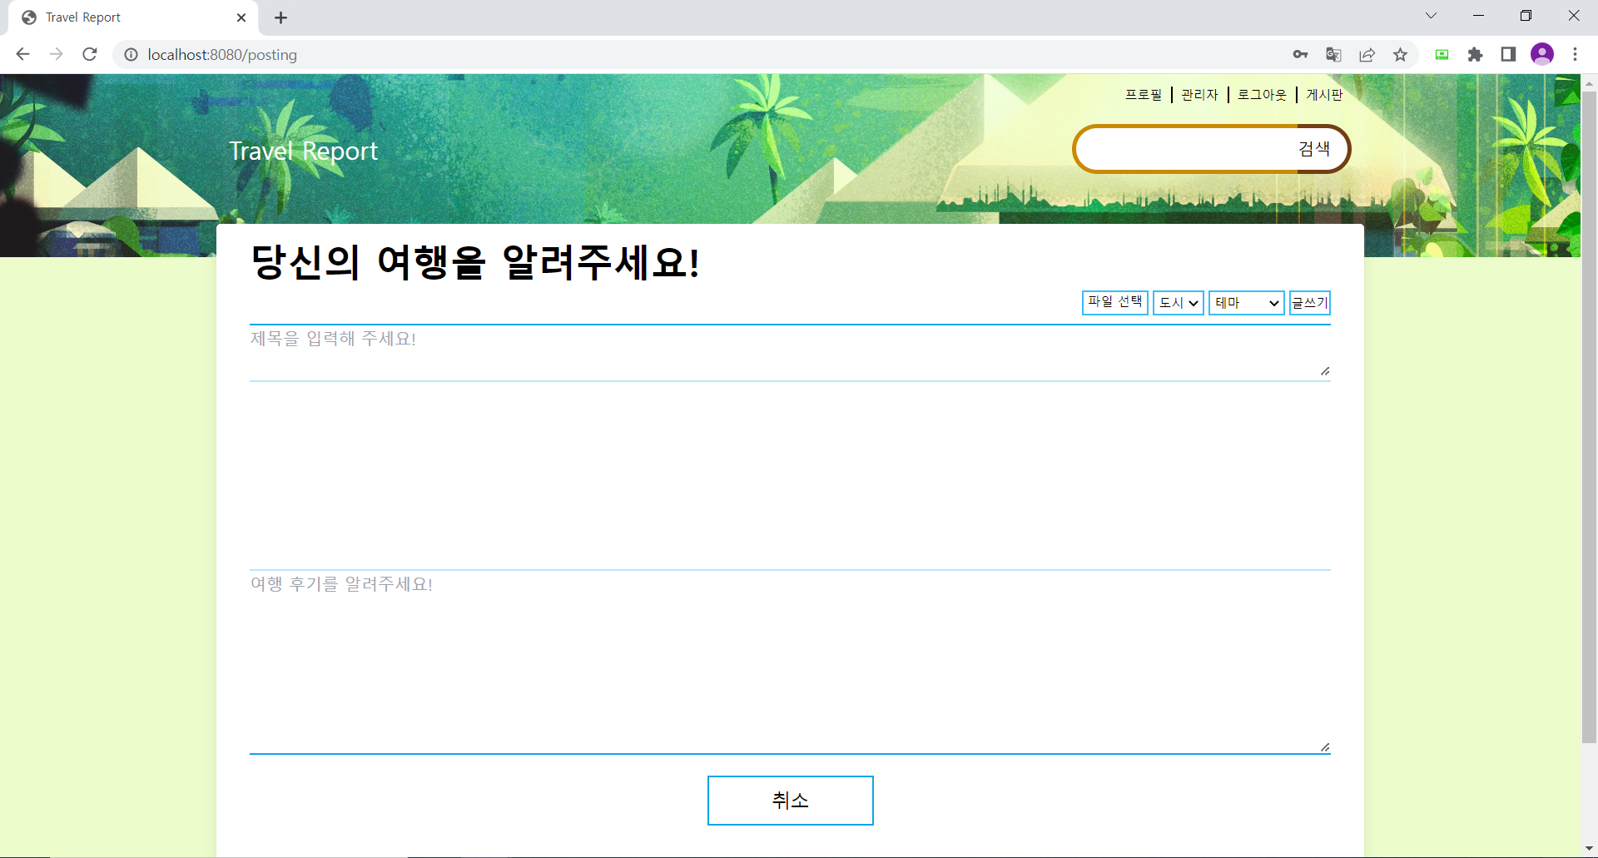
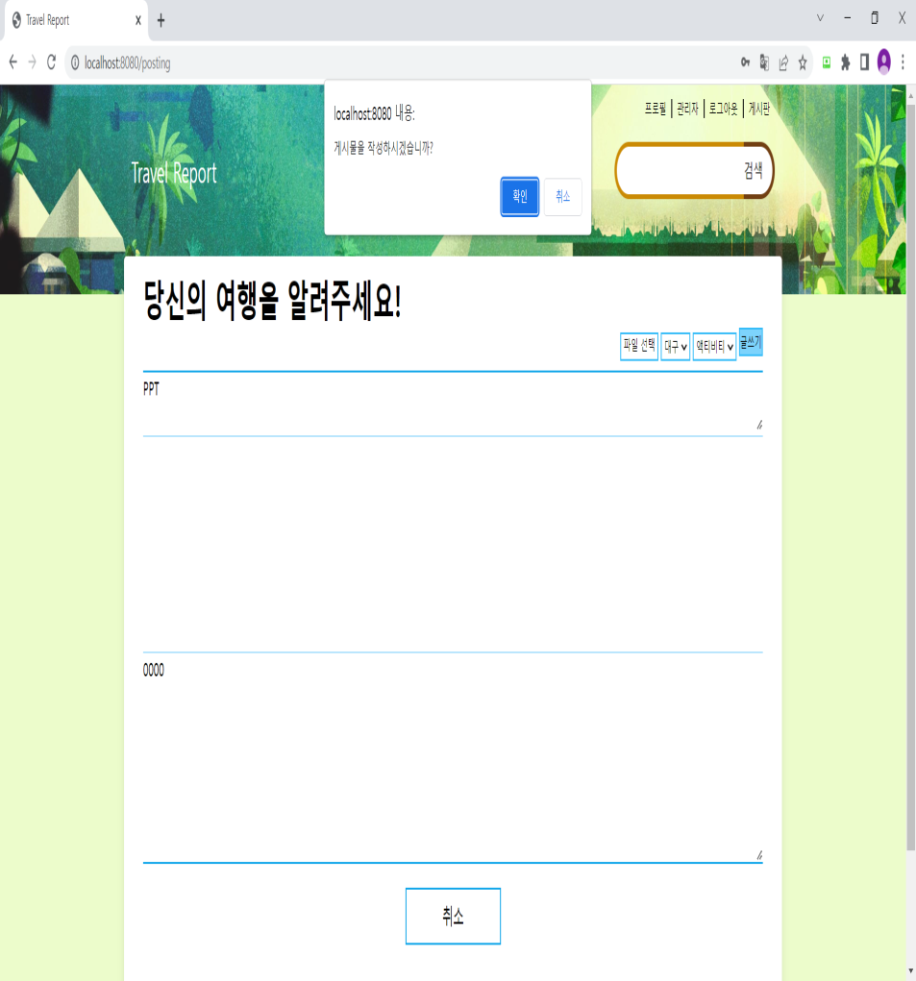
<Posting> 게시글 작성 : Create
게시글 작성 페이지
게시글에 사진 첨부는 필수!
“사진을 첨부해 주세요”

Slide 30
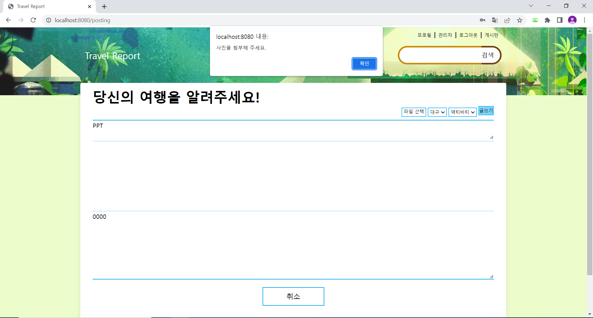
<Posting> 게시글 작성 조건
사진 파일을 첨부하지 않을 경우 게시글 등록 불가
제목, 내용, 도시, 테마 역시 필수

Slide 31
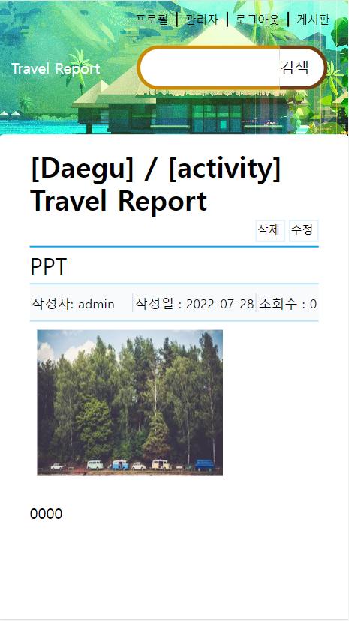
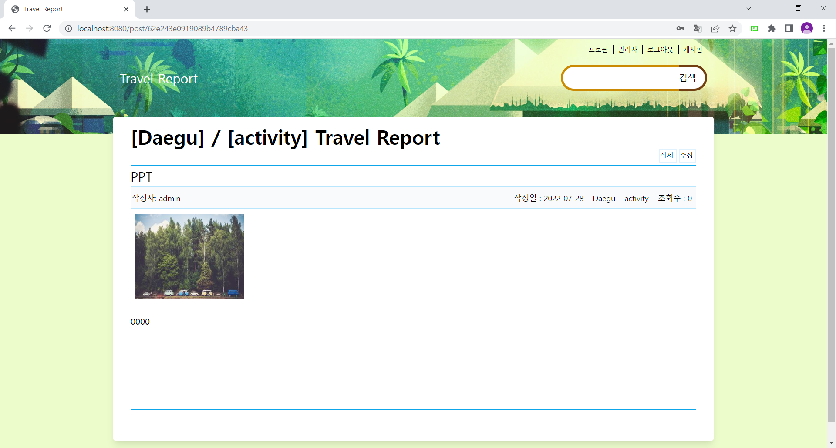
<Intopost> 게시글 : Read
글쓰기 버튼을 누르면 게시글 페이지로 이동
글쓴이라면 삭제, 수정 버튼 사용 가능
작성자 작성일 조회수 추가 정보 생성

Slide 32


<Editpost> 게시글 수정 : Update
수정 버튼을 누르면 수정 페이지로 이동
수정 후 게시물에도 사진은 필수

Slide 33


Delete 게시글 삭제 : Delete
조금 전 수정한 게시물 삭제
삭제 버튼을 누르면 다시 한번 확인

Slide 34


<Board> 자유 게시판
삭제 후 게시판 페이지로 이동
자유 게시판에서 사용자들의 다양한 여행 정보와 후기를 공유

Slide 35
To Do
홈페이지에서 메인 사진을 클릭했을 때 링크되어 자세한 정보가 있는 페이지로 넘어 가는 기능 추가
프로필 사진을 유저 이름 옆에 보여줄 수 있는 기능 추가
헤더 검색기능 추가
게시판 댓글기능 추가
게시판 신고기능 추가

Slide 36
감사합니다

